Slide 1


Slide 2


学习目标
本节课结束时，学生能够：
说出最优化问题中所包含的四个方面
领会贪婪算法的思想
对一个实际问题设计出合适的贪婪准则

Slide 3
贪婪算法
Greedy Algorithm
最优化问题
贪婪算法思想
贪婪算法应用

Slide 4
贪婪算法—最优化问题
(1) 最优化问题相关概念
每一个优化问题都包含：
（1）一组限制条件；（2）一个优化函数。
可行解：符合限制条件的问题求解方案称为可行解。
最优解：使优化函数可能取得最佳值的可行解称为最优解。

Slide 5
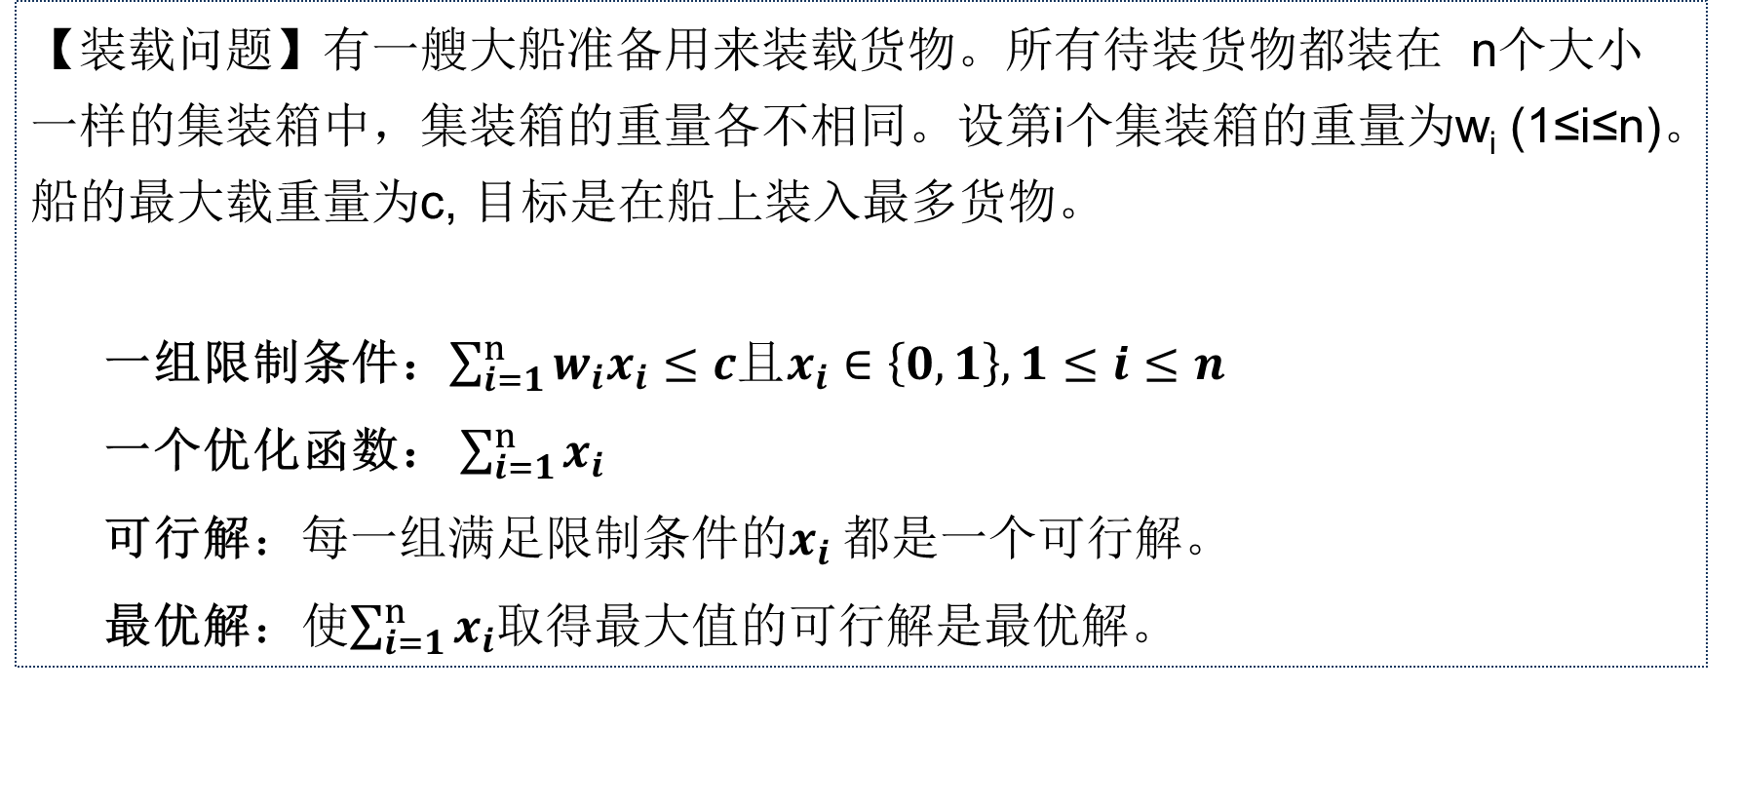
贪婪算法—最优化问题
(2) 最优化问题例子1
【装载问题】有一艘大船准备用来装载货物。所有待装货物都装在 n个大小一样的集装箱中，集装箱的重量各不相同。设第i个集装箱的重量为w_{i} (1≤i≤n)。 船的最大载重量为c, 目标是在船上装入最多货物。
一组限制条件：$\sum_{i=1}^{n}{w_{i}x_{i}≤c且x_{i}∈\left\{0,1\right\},1≤i≤n}$
一个优化函数： $\sum_{i=1}^{n}{x_{i}}$
可行解：每一组满足限制条件的$x_{i}$都是一个可行解。
最优解：使$\sum_{i=1}^{n}{x_{i}}$取得最大值的可行解是最优解。

Slide 6
贪婪算法—最优化问题
(3) 最优化问题例子2
【最小成本通信网络】一组城市和它们之间的通信连接可被描述为一个无向图。顶点表示城市，边表示通信连接。每条边都有一个表示建设成本的值，称为权。
一组限制条件：构成一棵生成树
一个优化函数： 边集权之和
可行解：每一个包含所有顶点的连通子图都是一个可行解。
最优解：一棵成本最小的生成树。

Slide 7
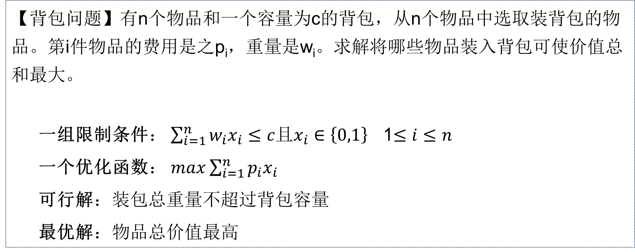
贪婪算法—最优化问题
(4) 最优化问题例子3
【背包问题】有n个物品和一个容量为c的背包，从n个物品中选取装背包的物品。第i件物品的费用是之p_{i}，重量是w_{i}。求解将哪些物品装入背包可使价值总和最大。
一组限制条件： $\sum_{i=1}^{n}{w_{i}x_{i}}≤c$且$x_{i}∈\left\{0,1\right\}$ 1$≤i≤n$
一个优化函数： $max\sum_{i=1}^{n}{p_{i}x_{i}}$
可行解：装包总重量不超过背包容量
最优解：物品总价值最高

Slide 8
贪婪算法
Greedy Algorithm
最优化问题
贪婪算法思想
贪婪算法应用

Slide 9
贪婪算法思想
贪婪法求解—算法思想
E.Dijkstra发明的贪婪算法
贪婪算法：逐步构造一个最优解。
贪婪准则：作出决策所依据的标准。

Slide 10
贪婪算法
Greedy Algorithm
最优化问题
贪婪算法思想
贪婪算法应用

Slide 11
贪婪算法应用
贪婪算法应用—背包问题
【问题描述】有n个物品和一个容量为c的背包，从n个物品中选取装背包的物品。第i件物品的费用是之p_{i}，重量是w_{i}。求解将哪些物品装入背包可使价值总和最大。
一个可行装载：装包的物品总重量不超过背包容量
一个最佳装载：物品总价值最高的可行装载

Slide 12
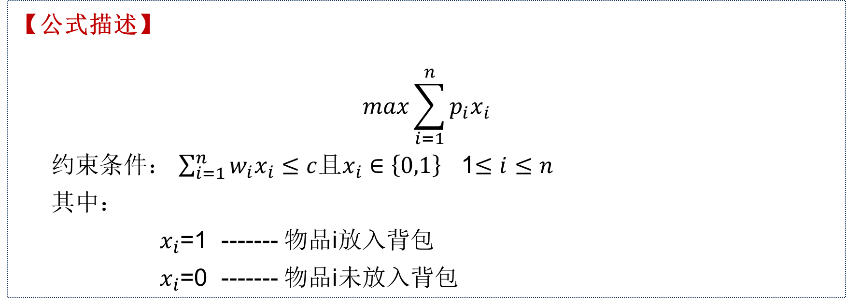
贪婪算法应用
贪婪算法应用—背包问题
【公式描述】
$$max\sum_{i=1}^{n}{p_{i}x_{i}}$$
约束条件： $\sum_{i=1}^{n}{w_{i}x_{i}}≤c$且$x_{i}∈\left\{0,1\right\}$ 1$≤i≤n$
其中：
$x_{i}$=1 ------- 物品i放入背包
$x_{i}$=0 ------- 物品i未放入背包

Slide 13
贪婪算法应用
贪婪算法应用—背包问题
【具体案例】
n=3 （3个物品）
W=[100,10,20] 重量
P=[20,15,15] 价值
C=105

Slide 14
贪婪算法应用
贪婪算法应用—背包问题
【可能的贪婪准则】
（1）价值贪婪准则：从剩余的物品中选出可以装入背包最大的物品。
解：x=[1,0,0]，价值为20
最优解：x=[0,1,1]，价值为30
（2）重量贪婪准则：从剩余的物品中选出可以装入背包的重量最小的物品。
解：n=2,w=[10,20], p=[5,100], c=25
x=[1,0]，最优解[0,1]
（3）价值密度p_{i}/w_{i}贪婪准则：选p_{i}/w_{i}值最大的物品
解：n=3,w=[20,15,15],p=[40,25,25],c=30 p_{i}/w_{i}

Slide 15
贪婪算法应用
贪婪算法应用—拓扑排序
【问题描述】一个复杂的工程，经常可以分解成一组简单的任务，任务完成了，整个工程也就完成了。
【具体案例1】离开宿舍前，你需要做哪些事情？
起床，刷牙，洗脸，穿毛衣，穿外罩，穿罩裤，穿鞋子，离开宿舍

Slide 16
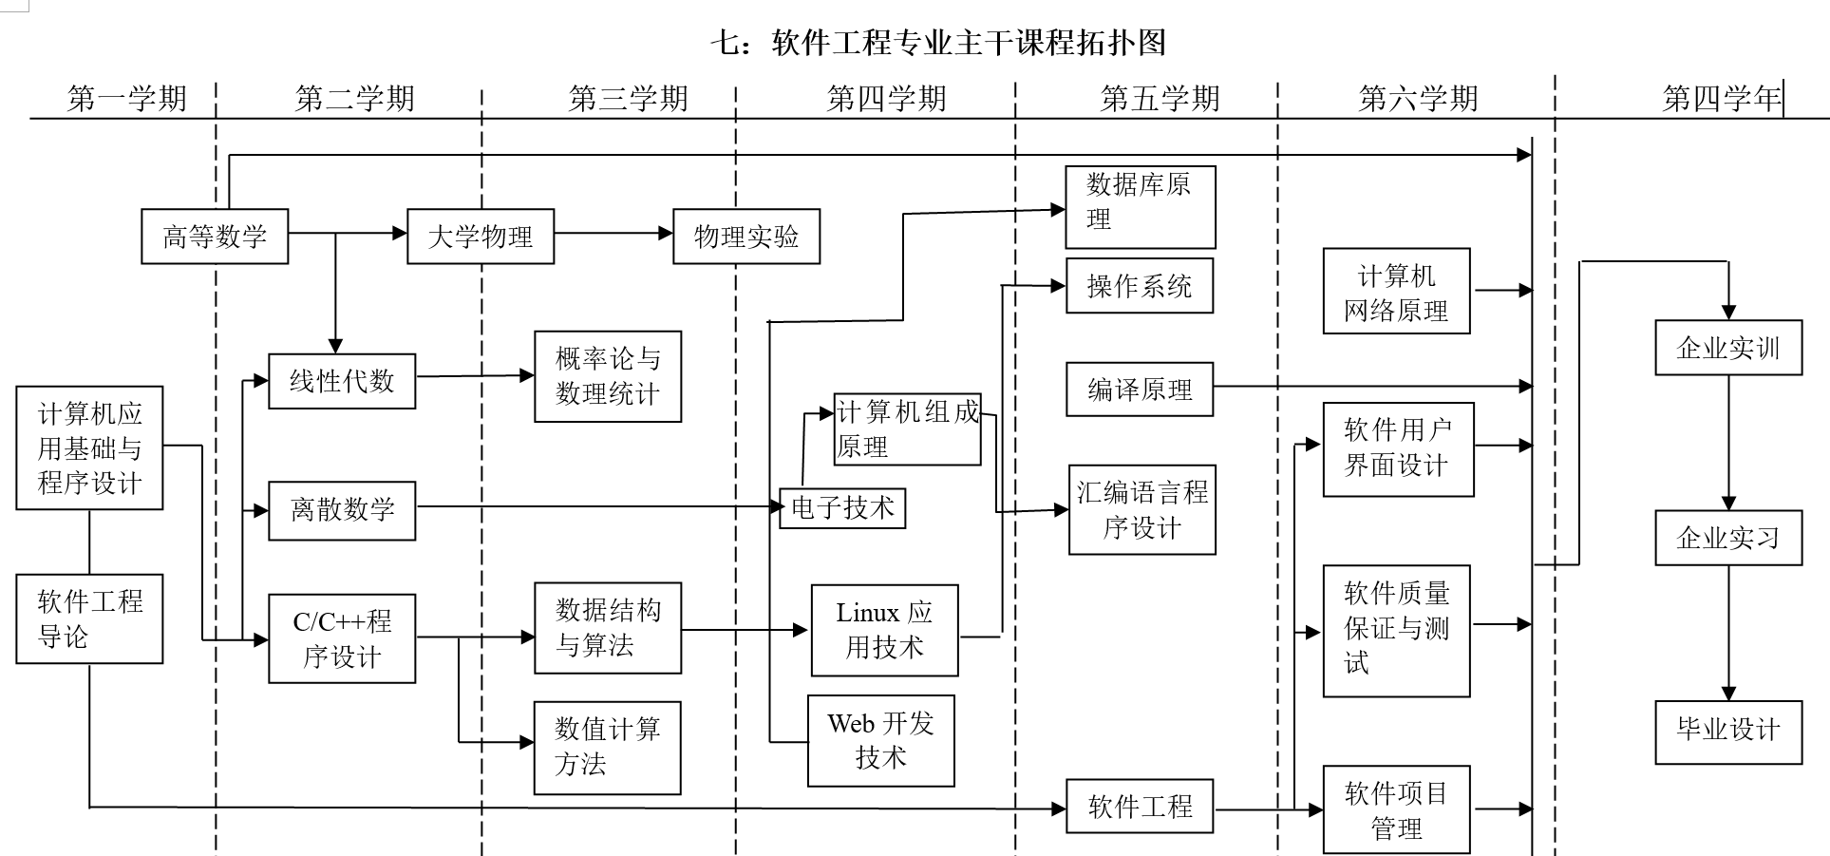
贪婪算法应用
具体案例2：大学毕业前，你需要完成哪些课程学习？

Slide 17
贪婪算法应用
贪婪算法应用—拓扑排序
【具体案例3】承办全国信息奥赛河北赛区复赛工作。
9
5
做胸牌
发胸牌
1
6
监考安排
12
报名
10
座位安排
现场考试
提交作品
7
2
安装环境
8
3
打印资料
考生须知
11
现场应急
4
监考须知

Slide 18
贪婪算法应用
【拓扑排序】
任务有向边的任意一边，i一定出现在j之前，这种序列称为拓扑序列。根据任务有向图建立拓扑序列的过程称为拓扑排序。
拓扑序列可以有多个。

Slide 19
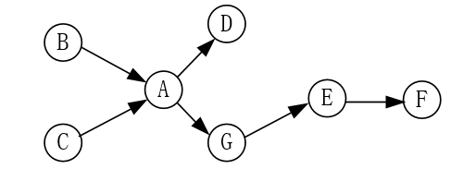
贪婪算法应用
贪婪算法应用—拓扑排序
【AOV网络】Activity on Vertex网
任务和任务的先后顺序可用有向图表示----顶点活动是网络顶点---任务
有向边<i,j>---表示先后关系：任务j开始前任务i必须完成
拓扑序列：B C A D G E F 或 B C A G E F D

Slide 20
贪婪算法应用
贪婪算法应用—拓扑排序代码实现
bool topologicalOrder(int *theOrder)
{ if (!directed())
cout<<“不是有向图”<<endl;
int n = numberOfVertices();
int *inDegree = new int [n + 1];
fill(inDegree + 1, inDegree + n + 1, 0);
for (int i = 1; i <= n; i++)
{ vertexIterator<T> *ii = iterator(i);
int u;
while ((u = ii->next()) != 0)
inDegree[u]++;
}
arrayStack<int> stack;
for (int i = 1; i <= n; i++)
if (inDegree[i] == 0) stack.push(i);
int j = 0;
while (!stack.empty()){
int nextVertex = stack.top();
stack.pop(); theOrder[j++] = nextVertex;
vertexIterator<T> *iNextVertex = iterator(nextVertex);
int u;
while ((u = iNextVertex->next()) != 0){
inDegree[u]--; if (inDegree[u] == 0) stack.push(u);
} }
return (j == n);
}

Slide 21
贪婪算法应用
贪婪算法应用—拓扑排序复杂性分析
若用邻接矩阵描述，时间开销O(n²)；
若用邻接表描述，时间开销O(n+e)。

Slide 22

作业及下节课学习内容
作业：画出本节课的思维导图。
下节课学习内容：
贪婪算法的应用：单源最短路径、最小成本生成树

Slide 23


主观题
10分
请同学们两人一组，写出对方在本节课的学习中感到困惑的一个问题。
正常使用主观题需2.0以上版本雨课堂
作答

Slide 24




逻辑与展示 | 版面设计 | 素材选择 | 动画运用 | 字体与颜色
谢谢收看，欢迎联系！
douyan82354449
82354449@qq.com
douyan@ysu.edu.cn
更多PPT案例，请访问：http://teliss.blog.163.com/
— 24 —
LOGO

